Slide 1
CEPC探测器和加速器
机械设计讨论会
总 结
纪 全
2020年8月29日

Slide 2
内 容:
1. 新CEPC总体方案的提出
2. CEPC机械设计工作设想
3. 总结
4. 建议

Slide 3
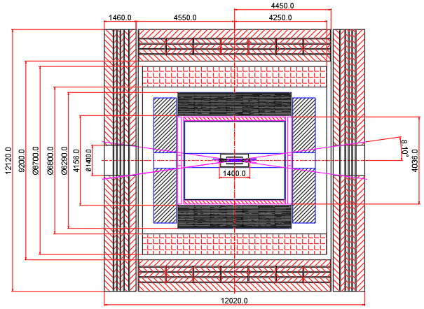
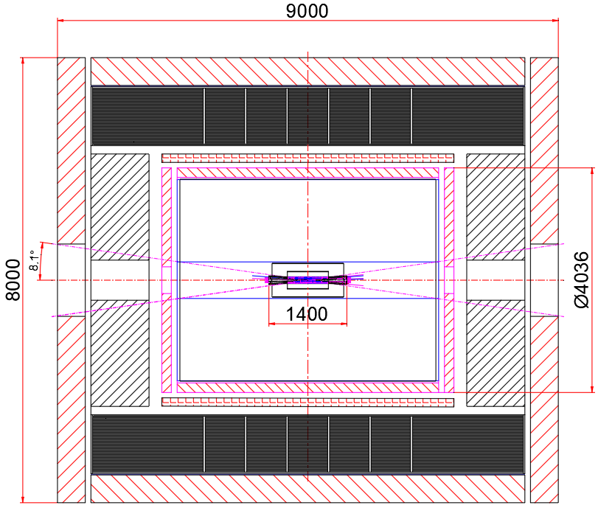
1.新CEPC总体方案的提出
Yoke
改进：(相对于CDR方案)
●强子量能器(HCAL)移到磁体(Magnet)的外面
优点：
●探测器总体的重量将大幅度降低
缺点：
●超导磁体及其阀箱对HCAL有影响
挑战性：
若确保探测器效率不变，则设计难度极大
ECAL
Magnet
HCAL
新概念方案布局图 2020年8月25日

Slide 4
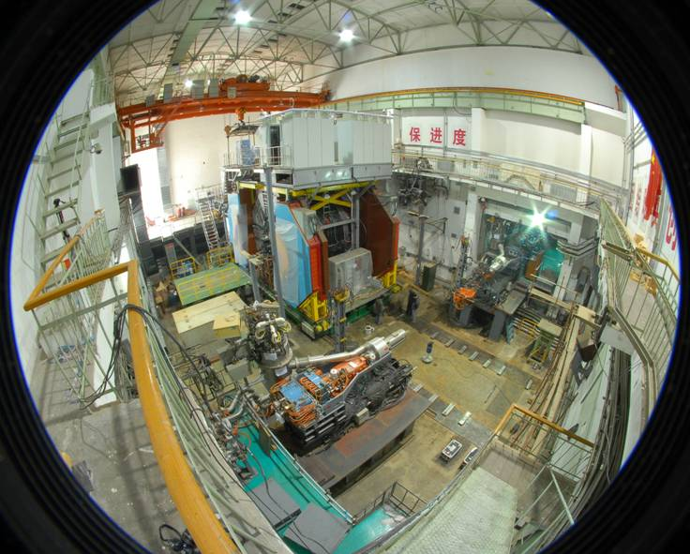
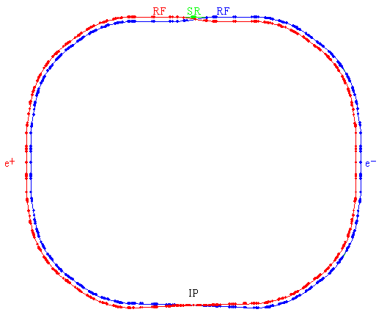
2.CEPC机械设计工作设想
目的： ● 为子探测器的设计提供方向
● 为实验大厅和地面大厅的布局设计提供参考
1) 安装位置的选择 --- 对撞点
优 点：节约空间
设计思路一：
在对撞点安装
BESIII的安装方式：
预装点安装，然后移动对撞点
缺 点：
维护、更换难！
(预装点)
BESIII移动前的照片
移动前：
1.所有子探测器安装完成
(除了束流管外)
2.电子学平台安装完成

Slide 5
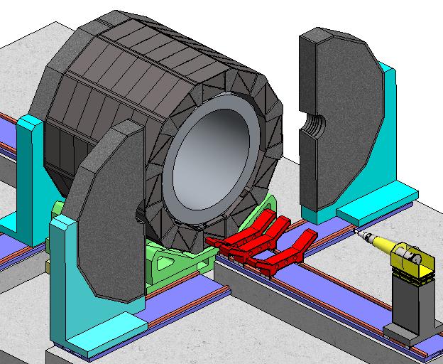
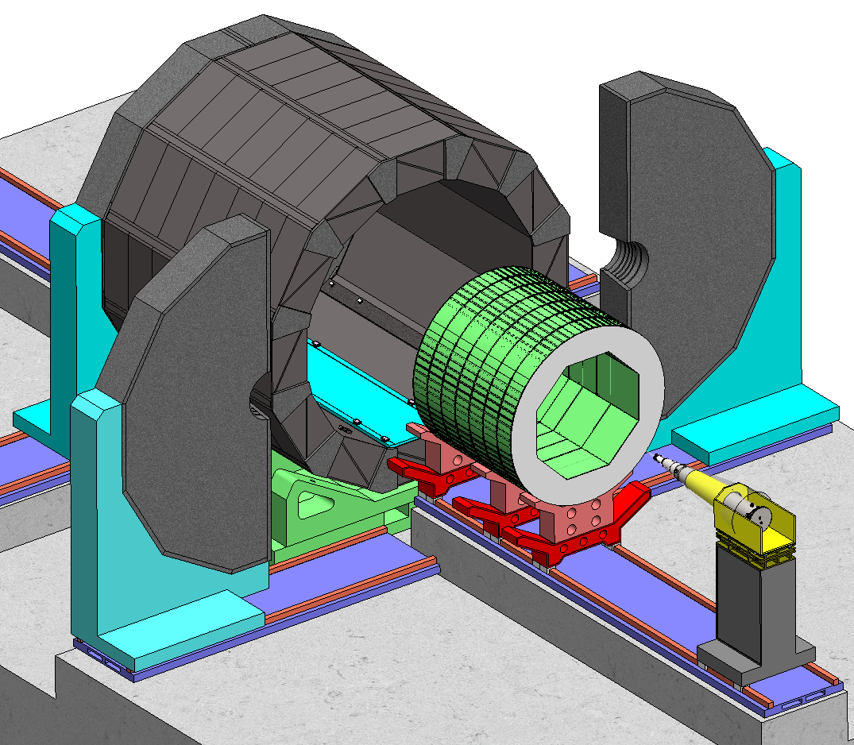
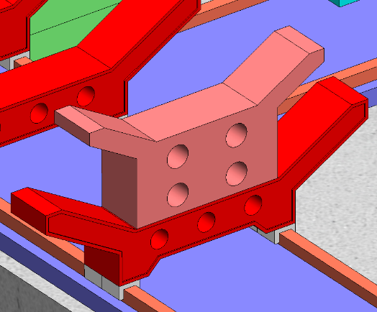
2) 安装维护工装的共性设计
目的：节约空间、节约人力
安装方式(三步)：
组装外结构件(轭铁) + 子探测器的安装 + 真空管的对接
安装方法：●导轨式安装 --- 用于重载、自身刚性好、间隙大的子探测器
●芯轴安装 --- 用于轻载、自身强度差、间隙小的子探测器
设计思路二：
同类的子探测器安装设计，
统一安排专人考虑
公用导轨 + 垫高块的设计，可大大节约空间，降低工装的储存空间
垫高块

Slide 6
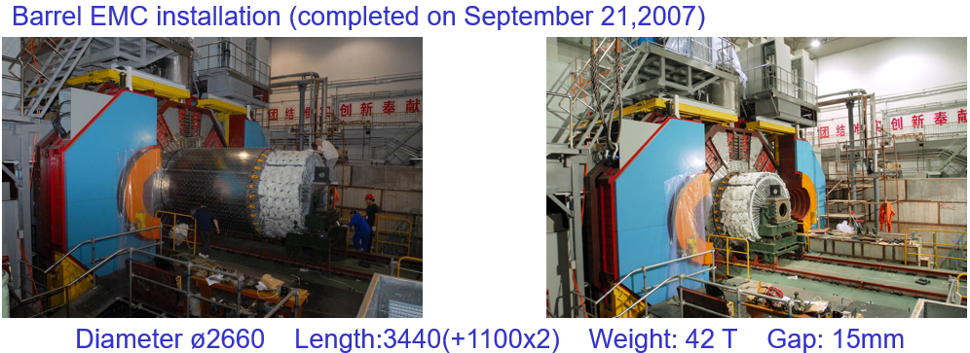
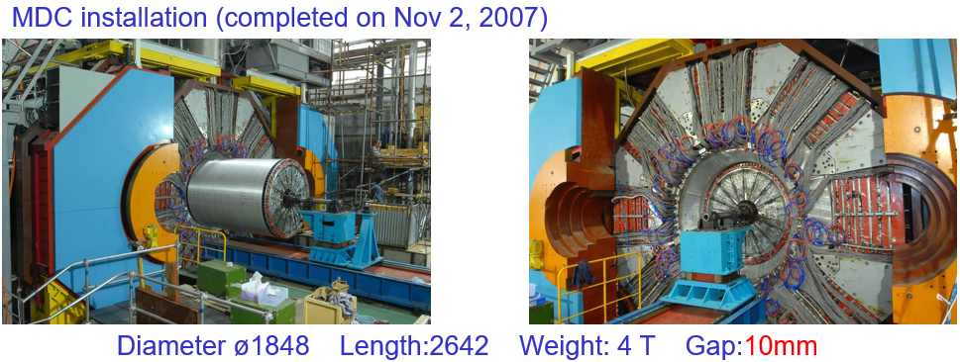
回顾一:
思考：将来的维护更换？
回顾二：

Slide 7
3) 子探测器的设计兼顾安装结构
安装结构包括：连接结构、定位结构和吊装结构
思路的顶层设计 决定 结构的设计方向
结构的设计水平 决定 能否实现思路？
设计思路三：
先进的安装设计，使快速更换子探测器成为可能
会议交流的目的：
促进机械和探测器的交流
快速实现TDR的转化设计
达到写可研性报告的水平
问题：
子探测器在哪儿？

Slide 8
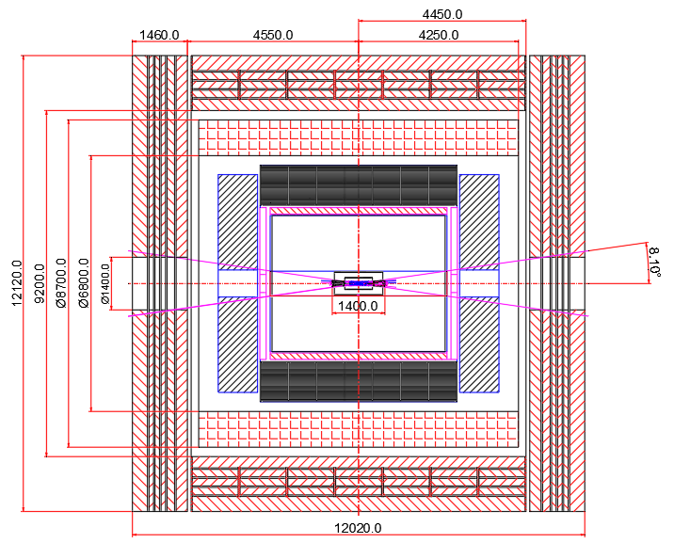
3.总结
1) 探测器CDR的机械设计进展
总图:
● 完成所有部件的基本尺寸
● 缺边界划分和约束
● 缺连接结构
部件图(子探测器)：
● 束流管完成了初步设计
● 缺其它子探测器

Slide 9
2) 会议回顾与讨论：
● 束流管铍管段冷却介质和顶点探测器风冷设计问题
● 谱仪安装过程中的磁测问题
● LumiCal的设计问题

Slide 10
4.建议
宏观层面
(管理和技术相结合)
管 理：
1) 建立完善的交流群和交流机制
2) 明确任务目标和时间节点
3) 指定各层面的负责人
4) 定期交流以专业为主题的讨论会
技 术：
1) 尽快开展物理向工程设计要求的转化工作
2) 逐步明确设计要求，指标参数具体化
3) 逐步明确MDI的边界和接口
4) 逐步明确各系统对实验大厅和地面大厅的要求

Slide 11
宏观层面
技术储备和长期规划相结合
长期目标：
新概念的CEPC方案
物理设计
……
探测器和超导磁体设计
……
短期内无法开展工程设计
短期目标：
加大CDR版的工程转化力度
各子探测器机械雏形设计
各子探测器机械细化设计
各子探测器之间连接设计
各子探测器 的 安装设计
发现存在的技术问题和难点
●培养一支物理、探测器和工程相配合的团队
●培养一支工程队伍
●关键技术的预研和关键难点的突破，有助于确定具体技术要求和指标参数
！以CDR版为起点开始工程设计，并不影响新概念的CEPC方案的进程！

Slide 12
微观层面
(管理和技术相结合)
范例：
对束流管(广义)的真空管内径和接口要求进行优化
目的：
降低束流探测本底，使束流管内壁只承受HOM热
进展：
经过近2月的优化设计，基本达到目标
人员：
朱宏博，白莎，刘瑜冬，王海静，石澔玙，纪全
提出问题
●建立专门的攻关小组
●专人牵头，大家协助
●明确预期目标
解决问题/遗留问题
归纳总结

Slide 13
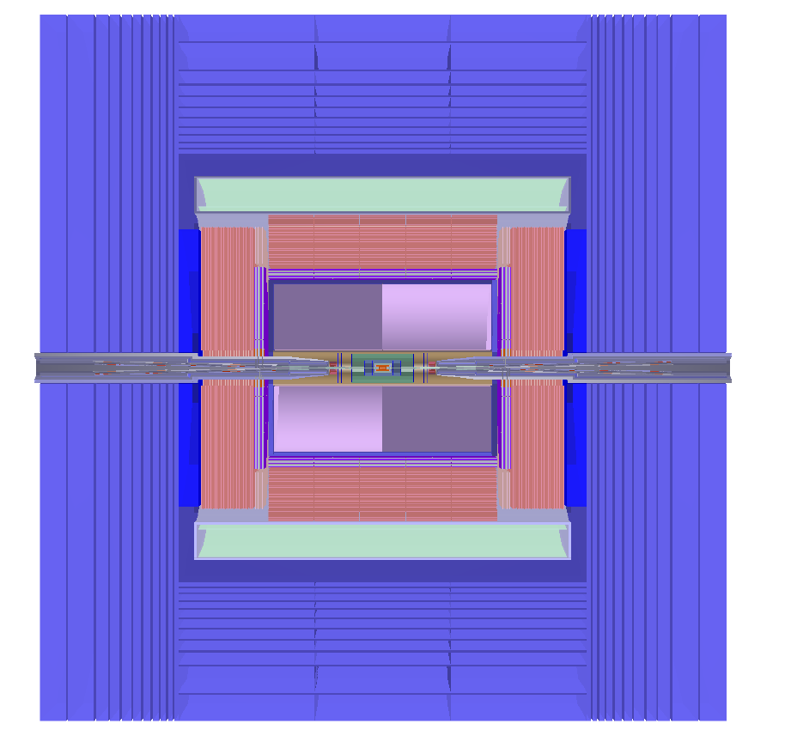
借用东莞分部工程技术人员的安排：
(围绕与CEPC的TDR相关设计)
张锐强
重载设备的设计
连接结构和安装设计
探测器总体的总图
肖松文
轻薄设备的设计
连接结构的设计
大厅布局的总图
陆友莲
热交换计算
何 宁
与子探测器配套的水、电、气设计
魏少红
开展与CEPC相关的材料研究

Slide 14
谢 谢!

